Slide 1
Causes médicales de décès Mode de production Intérêt pour la santé publique
Meet up SNDS
28 novembre 2019
Grégoire Rey

Slide 2
Importance pour la santé publique
A quoi servent les données de mortalité par cause ?
Données de référence pour la santé publique depuis la fin du 19^{ième} siècle
Utilisées pour :
Hiérarchiser les priorités de santé publique
Mettre en évidence les facteurs de variation nationaux et internationaux
Participer à l'alerte sanitaire
Nombreux acteurs utilisant les données
Organismes nationaux et internationaux
Recherche

Slide 3
Contexte épidémiologique
Espérance de vie à divers âges et mortalité infantile
 | Nb de décès | Hommes |  |  |  |  | Femmes |  |  |  |  | Taux de mortalité infantile* pour 1 000 enfants nés vivants
 |  | 0 an | 1 an | 20 ans | 40 ans | 60 ans | 0 an | 1 an | 20 ans | 40 ans | 60 ans
2008 | 542,6 | 77.6 | 76.9 | 58.2 | 39.1 | 22.0 | 84.3 | 83.6 | 64.8 | 45.2 | 26.8 | 3.8
2013 | 569,2 | 78.7 | 78.1 | 59.3 | 40.1 | 22.8 | 85.0 | 84.3 | 65.5 | 45.9 | 27.4 | 3.6
2014 hors Mayotte | 558,7 | 79.2 | 78.5 | 59.8 | 40.6 | 23.1 | 85.4 | 84.7 | 65.8 | 46.2 | 27.7 | 3.5
2014 y c. Mayotte | 559,3 | 79.2 | 78.5 | 59.8 | 40.6 | 23.1 | 85.4 | 84.7 | 65.8 | 46.2 | 27.7 | 3.5
2015 | 593,7 | 79.0 | 78.3 | 59.6 | 40.4 | 22.9 | 85.1 | 84.4 | 65.6 | 45.9 | 27.4 | 3.7
2016 (p) | 593,9 | 79.3 | 78.6 | 59.8 | 40.6 | 23.1 | 85.3 | 84.6 | 65.7 | 46.1 | 27.5 | 3.7
2017 (p) | 606,3 | 79.4 | 78.7 | 59.9 | 40.8 | 23.2 | 85.2 | 84.5 | 65.7 | 46.1 | 27.5 | 3.9
2018 (p) | 614,0 | 79.4 | 78.8 | 60.0 | 40.8 | 23.2 | 85.3 | 84.6 | 65.8 | 46.1 | 27.6 | 3.8
(p) résultats provisoires à la fin 2018
Champ : France hors Mayotte jusqu'en 2014 et y compris Mayotte à partir de 2014.
Source : Insee, estimations de population et statistiques de l'état civil.
Un nombre de décès en hausse (+13% en 10 ans)
Une attente croissante et légitime de résultats en phase avec l’actualité

Slide 4
Contexte légal
Code général des collectivités territoriales
Article L2223-42
Fermeture du cercueil au vu d'un certificat établi par un médecin
Le certificat précise la ou les causes de décès, aux fins de transmission à l'Inserm
Confidentialité de l'information
Utilisation des informations pour :
1° la veille et l'alerte sanitaire, par l'Etat et par SPFrance
2° l'établissement de la statistique nationale des causes de décès et pour la recherche en santé publique par l'Inserm
3° Pour les traitements de données concernant la santé, dans les conditions fixées à l’article L. 1461-3 du code de la santé publique
4° Pour alimenter le système national des données de santé défini à l’article L. 1461-1 du même code
5° Pour l’établissement de statistiques par l’INSEE. Données conservées séparément des données du répertoire national d’identification des personnes physiques détenues par l’Institut national de la statistique et des études économiques.

Slide 5
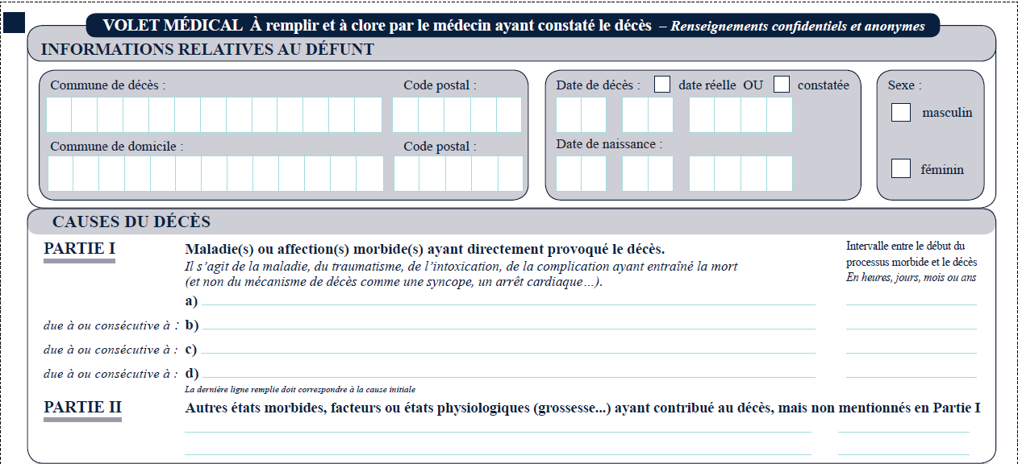
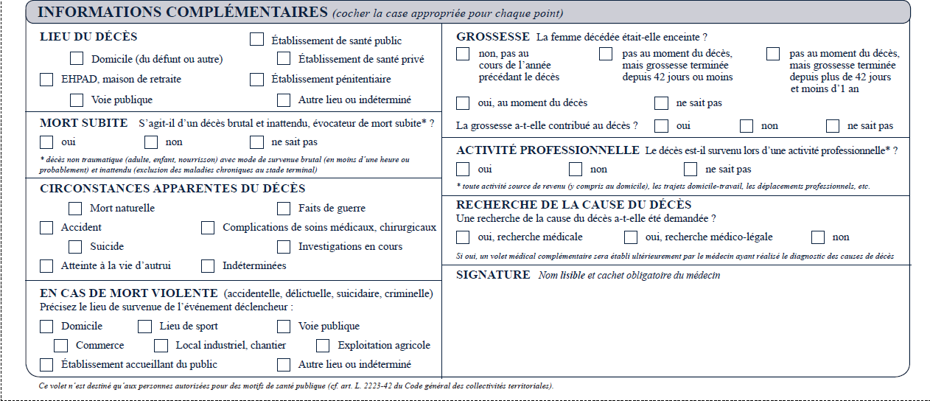

Slide 6
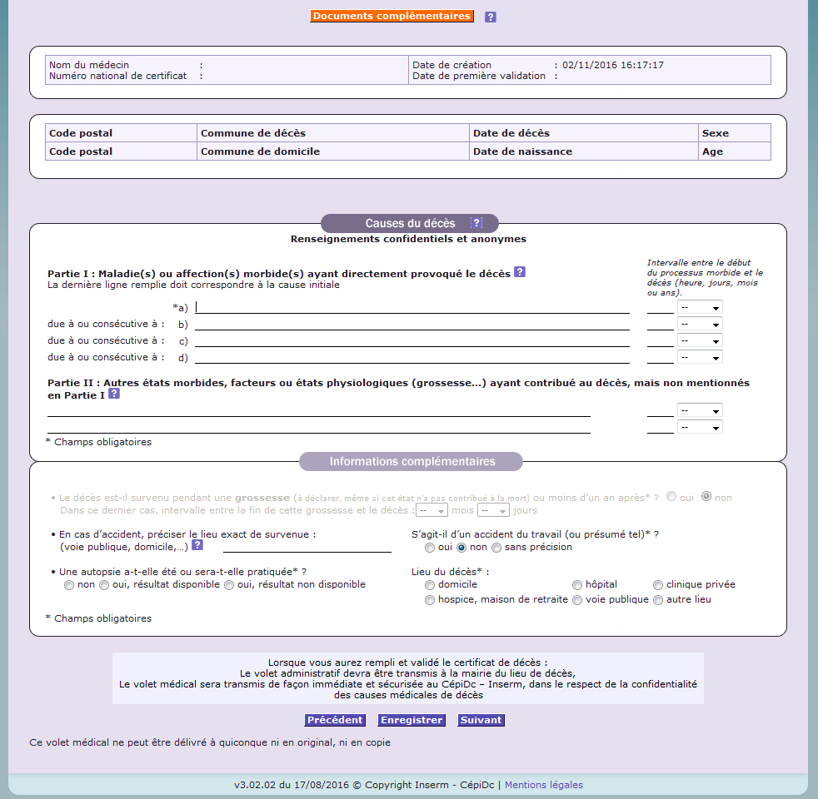
CertDc

Slide 7
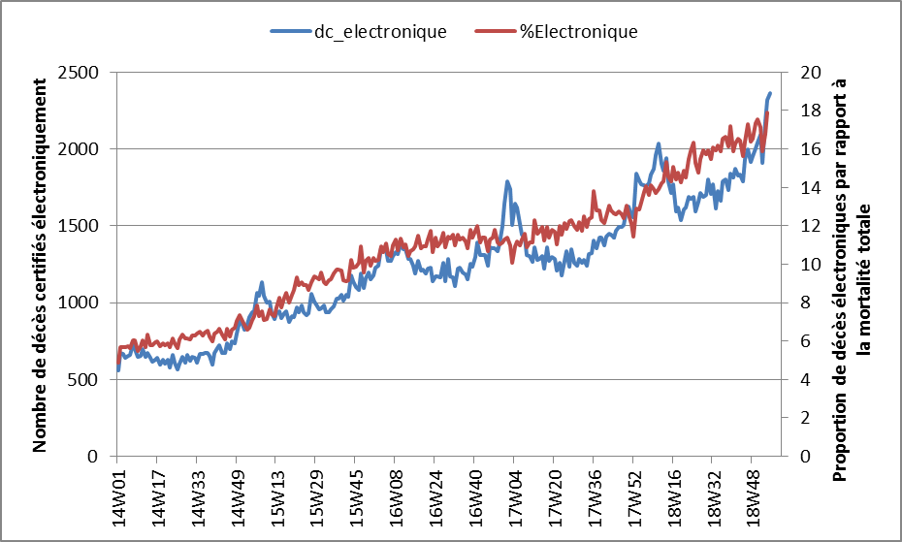
Proportion par rapport aux données Insee 2014-2018
Version calculée le 28/01 – dénominateur : Données Insee, extrapolées par régions
Notes:
Les deux dernières semaines sont peu fiables le % de Certification électronique se situe à 17% fin 2018

Slide 8
Codage médical - CCOMS

Slide 9
Modèle international du certificat de décès
Partie I
………………………………..
………………………………..
………………………………..
………………………………..
Partie II …………………………..
En moyenne 3,4 causes/diagnostics par certificat actuellement
Classification internationale des maladies, version 10
Texte en langage naturel (vs. Liste déroulante) et pas d’aide à la certification
Règle de codage pour choisir la cause initiale, table de causalité maintenue par consensus international
Cause immédiate
Evénements ayant abouti à la mort
Cause initiale
Affections ayant contribué au décès

Slide 10
Processus de production de la CI

Slide 11
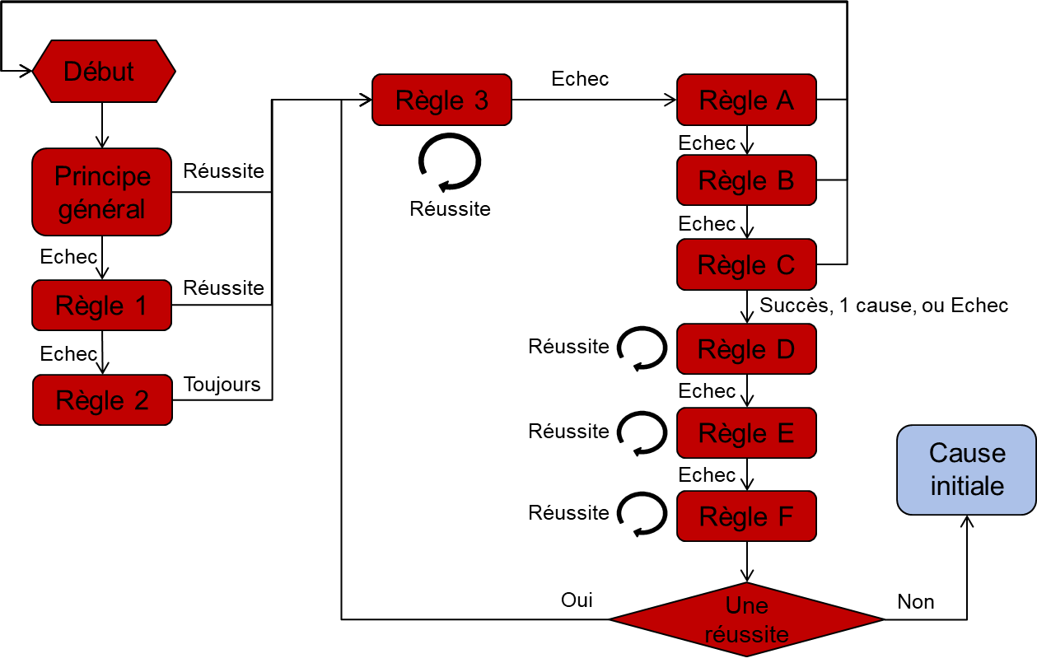
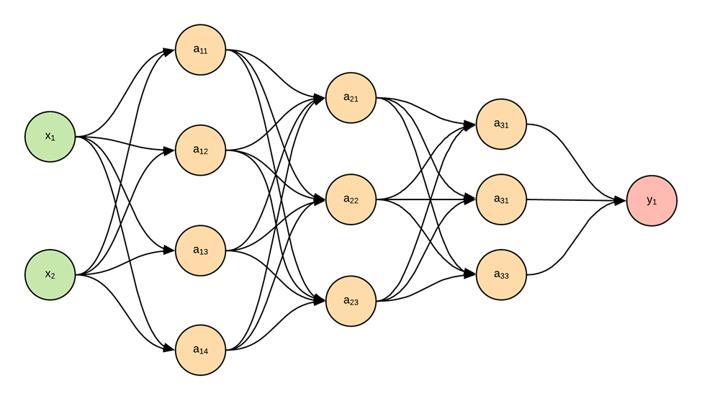
Système expert vs. Apprentissage
Système expert
Apprentissage statistique
Performances
97,8% de certificats correctement codés sur le jeu de test
Comparaison à l’état de l’art, le logiciel iris, sur le même jeu de données
92,5% de non rejets correctement codés
Falissard L, et al., 2019

Slide 12
Synchronisation – SNDS

Slide 13
Enrichissement en routine du SNDS
Inserm
1
3a
4
INSEE - RNIPP
Cnam
2
3b
Pseudo SNDS
5
FOIN 1
1 : L’Inserm envoie à l’INSEE des données permettant l’identification des personnes décédées dans les bases de l’INSEE (Flux IN1B), associées à un identifiant non-informatif (IdDécès).
2 : L’INSEE effectue un chaînage entre sa base des données d’état civil de mortalité et celle envoyée à l’étape 1 par l’Inserm. Il récupère au RNIPP les NIR correspondants et passe FOIN 1 par le logiciel CAMEL.
3a : L’INSEE envoie à l’Inserm les IdDécès et les données démographiques des enregistrements correctement chainés à l’étape 2 via le flux IN2 (sans le NIR et Sans le nir_ano_1).
3b : L’INSEE envoie uniquement les IdDécès chaîné avec le nir_ano_1 à la Cnam.
4 : L’Inserm envoie à la Cnam les données des causes médicales de décès associées à l’IdDécès.
5 : La Cnam met en œuvre la procédure de pseudonymisation du SNDS à partir des nir_ano_1 envoyés par l’INSEE (en résulte un pseudo SNDS), puis apparie les données des causes médicales de décès aux données du SNDS par l’intermédiaire de l’IdDécès.

Slide 14
Enjeux de comparabilité des données

Slide 15
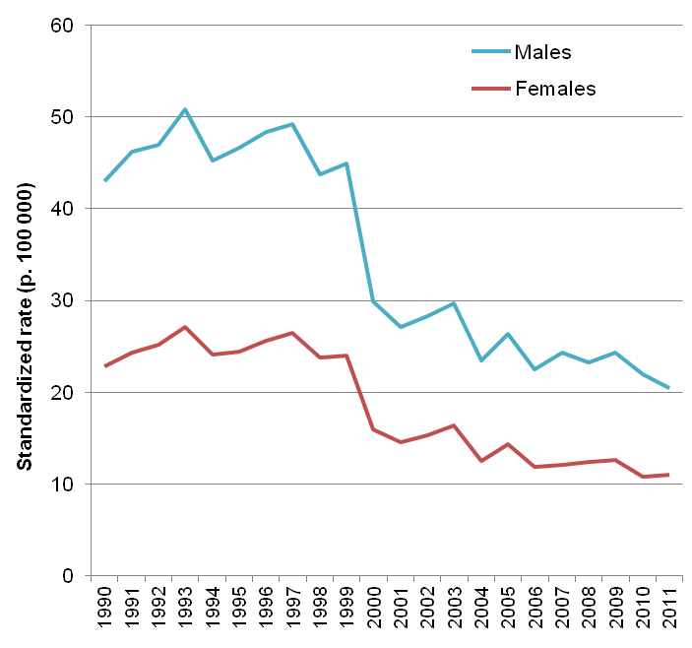
Exemple : Pneumonie
1990-1999 (CIM9) – 2000-2011 (CIM10)

Slide 16
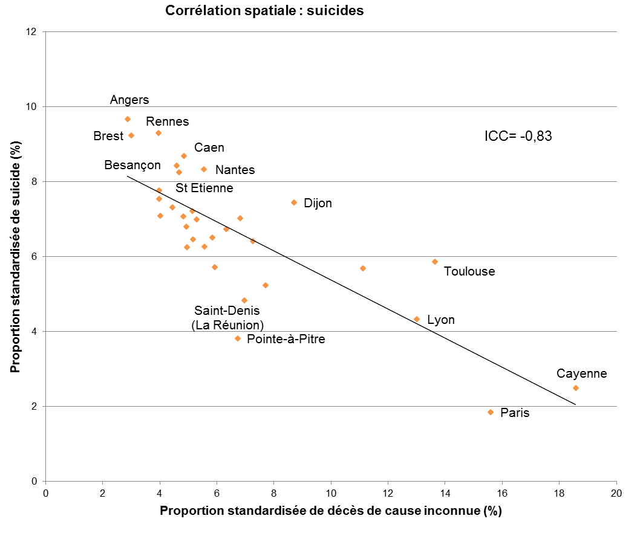
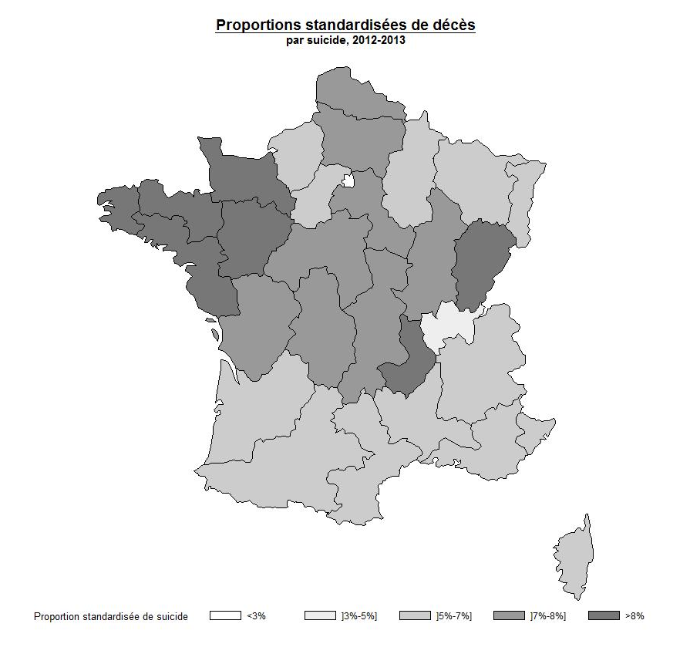
Suicides : étude spatiale
Chaque point représente la zone estimée d’activité de l’IML
ICC : Coefficient de corrélation intra-classe
Période 2012-2013
Notes:
Un phénomène similaire est retrouvé lorsque l’on focalise notre analyse sur les suicides
ET SI ON MET EN PARALLÈLE CE GRAPHIQUE AVEC UNE CARTE des proportions de décès par suicide selon la ZEA
ON PEUT S’INTERROGER SUR L’EXACTITUDE DE LA DISTRIBUTION SPATIALE DE LA MORTALITÉ PAR SUICIDE telle que donnée par les statistiques actuelles quand on constate que pour un certain nombre de ZEA, les ZEA avec une forte mortalité par suicide sont souvent celles où il y a de faibles proportions de cause inconnue et inversement
Perso: prop_std_cause_agreg_R_trans_suicide1213
Carte_suicide_121310
BIEN DIRE ZEA
En région parisienne, une étude coopérative IML de Paris - CépiDc de l’Inserm, menée chez les 15 à 45 ans, retrouvait une sous-estimation de la statistique nationale de suicide de plus de 30% (585 vs. 852) pour l’année 1990 (36). Ces résultats différaient peu selon l’âge et le sexe mais variaient selon les départements, avec une différence maximale à Paris. Dans ce département, seul un quart des suicides était connu de la statistique nationale. Le suicide était pourtant la deuxième cause de décès après le SIDA dans cette population. Les auteurs indiquaient que la sous-estimation du nombre de suicides dans cette population expliquait la forte proportion de causes inconnues de décès au niveau de la statistique nationale et que les données épidémiologiques provenant des IML avaient un impact important sur les statistiques nationales de mortalité.
En effet, Tilhet-Coartet et al. (2000) ont mené une étude rétrospective sur les 5 208 décès survenus à Lyon en 1996 (64). Les morts sans cause connue représentaient 4,5%, c’est-à-dire trois fois plus que la moyenne nationale (1,6%). Les données de l’institut médico-légal de Lyon ont permis d’abaisser ce taux à 0,8%. Les nouvelles informations concernaient particulièrement les 25-44 ans et les morts violentes. Le nombre de morts violentes augmentait de 44% et moins de 50% des morts violentes touchant les 25-44 ans étaient connus de la statistique nationale. L’augmentation était importante pour les suicides et les homicides, et dans une moindre mesure, pour les accidents de la circulation et les traumatismes d’intention indéterminée. Le nombre de suicides était multiplié par cinq. Des homicides étaient recensés, alors qu’aucun ne figurait dans la statistique nationale. Comme pour les homicides, aucun cas d’intoxication éthylique mortelle ou d’overdose aux opiacés n’était connu de la statistique nationale avant l’étude.

Slide 17
Utilisation pour la santé publique

Slide 18
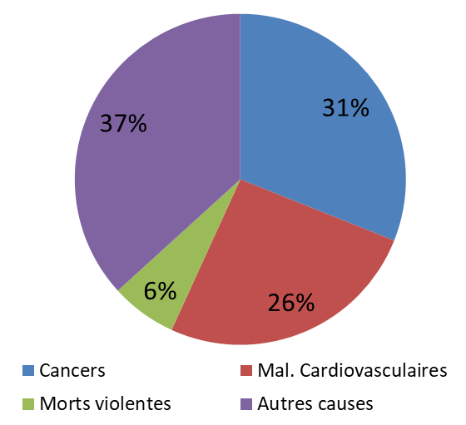
Effectifs de décès – Tous âges – 2016
(539 083 décès)
579 230 décès

Slide 19
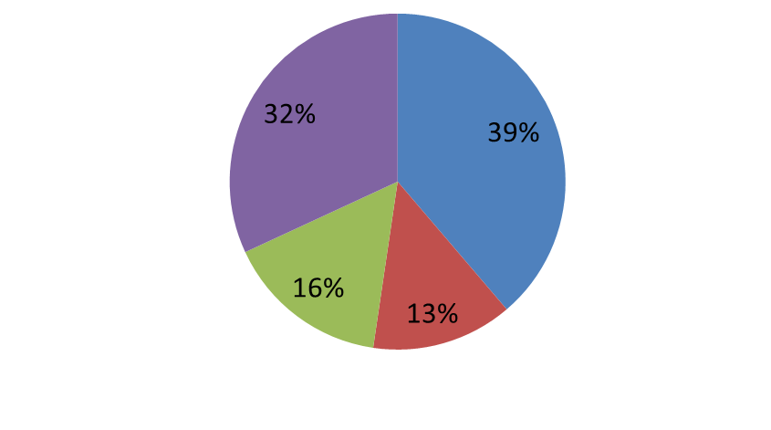
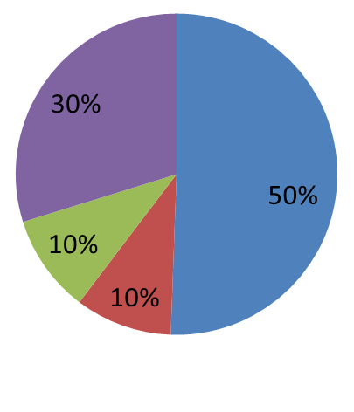
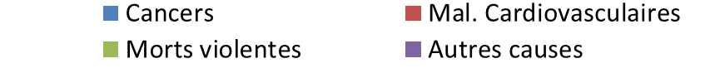
Effectifs de décès – < 65 ans - 2016
Hommes
(65 273 décès)
Femmes
(32 918 décès)

Slide 20
Effectifs de décès – < 65 ans – 2016
Causes de décès | Ensemble |  | Hommes |  | Femmes
 | N | % | N | % | N | %
Tumeur poumon, larynx, trachée, bronches | 11486 | 11,7 | 7917 | 11,9 | 3569 | 10,8
Suicides | 5732 | 5,8 | 4425 | 6,7 | 1307 | 3,9
Cardiopathies ischémiques | 4249 | 4,3 | 3539 | 5,3 | 710 | 2,1
Tumeur maligne du sein | 3784 | 3,9 | 61 | 0,1 | 3723 | 11,2
Maladie chronique du foie | 3415 | 3,5 | 2574 | 3,9 | 841 | 2,5
Maladies cérébrovasculaires | 2442 | 2,5 | 1488 | 2,2 | 954 | 2,9
Tumeur du pancréas | 2349 | 2,4 | 1467 | 2,2 | 882 | 2,7
Accident de transport | 2202 | 2,2 | 1731 | 2,6 | 471 | 1,4

Slide 21
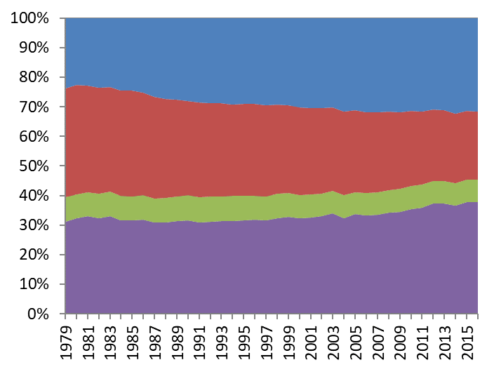
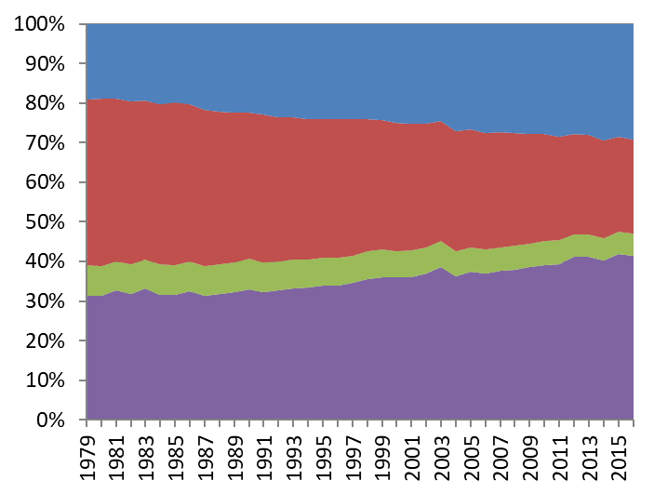
Tx Standardisés – Tous ages
Hommes
Femmes

Slide 22
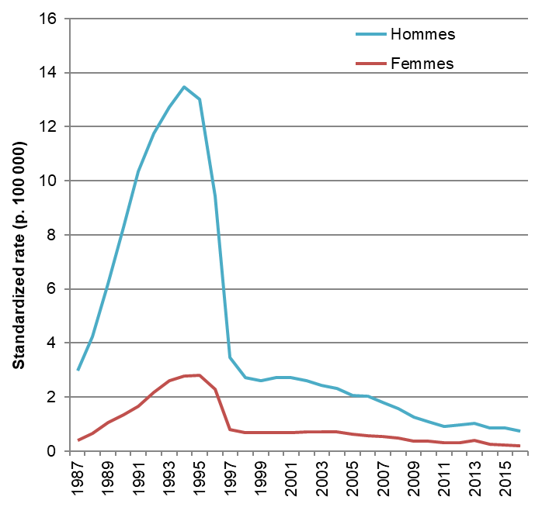
VIH – Taux standardisé de mortalité ( < 65 ans - 1987-2016)

Slide 23
Surmortalité masculine – Taux standardisés
 |  | 2016
F11-F169,F18-F199 | Pharmacodépendance, toxicomanie | 5.8
C67-C679 | K Vessie | 5.2
C15-C159 | K Œsophage | 4.4
F10-F109 | Abus d’alcool, psychose alcoolique | 4.3
C00-C149 | K Bouche | 4.1
B20-B249 | SIDA et maladies à VIH | 3.7
X60-X849 | Suicides | 3.7
C22-C229 | K Foie | 3.4
V01-V999 | Accidents transport | 3.3
A39-A399 | Infection à méningocoques | 3.2
C32-C349 | K Poumon, bronches, larynx | 3.1
K70-K709,K73-K749 | Maladie chronique du foie | 3.0
I20-I259 | Cardiopathies ischémiques | 2.6
C64-C649 | K Rein | 2.6
C16-C169 | K Estomac | 2.6
X85-Y099 | Homicides | 2.3
X40-X499 | Intoxications accidentelles | 2.0
I60-I699 | Maladies cérébrovasculaires | 1.3
Q20-Q289 | Malf. cong. de l’appareil circulatoire | 1.2
P00-P969 | Certaines affections de la période périnatale | 1.2
L00-L999 | Maladies de la peau | 1.1
Q00-Q079 | Malf. cong. du système nerveux | 1.1
J45-J469 | Asthme | 0.7
M05-M069,M15-M199 | Arthrite rhumatoïde et ostéoarthrite | 0.6

Slide 24
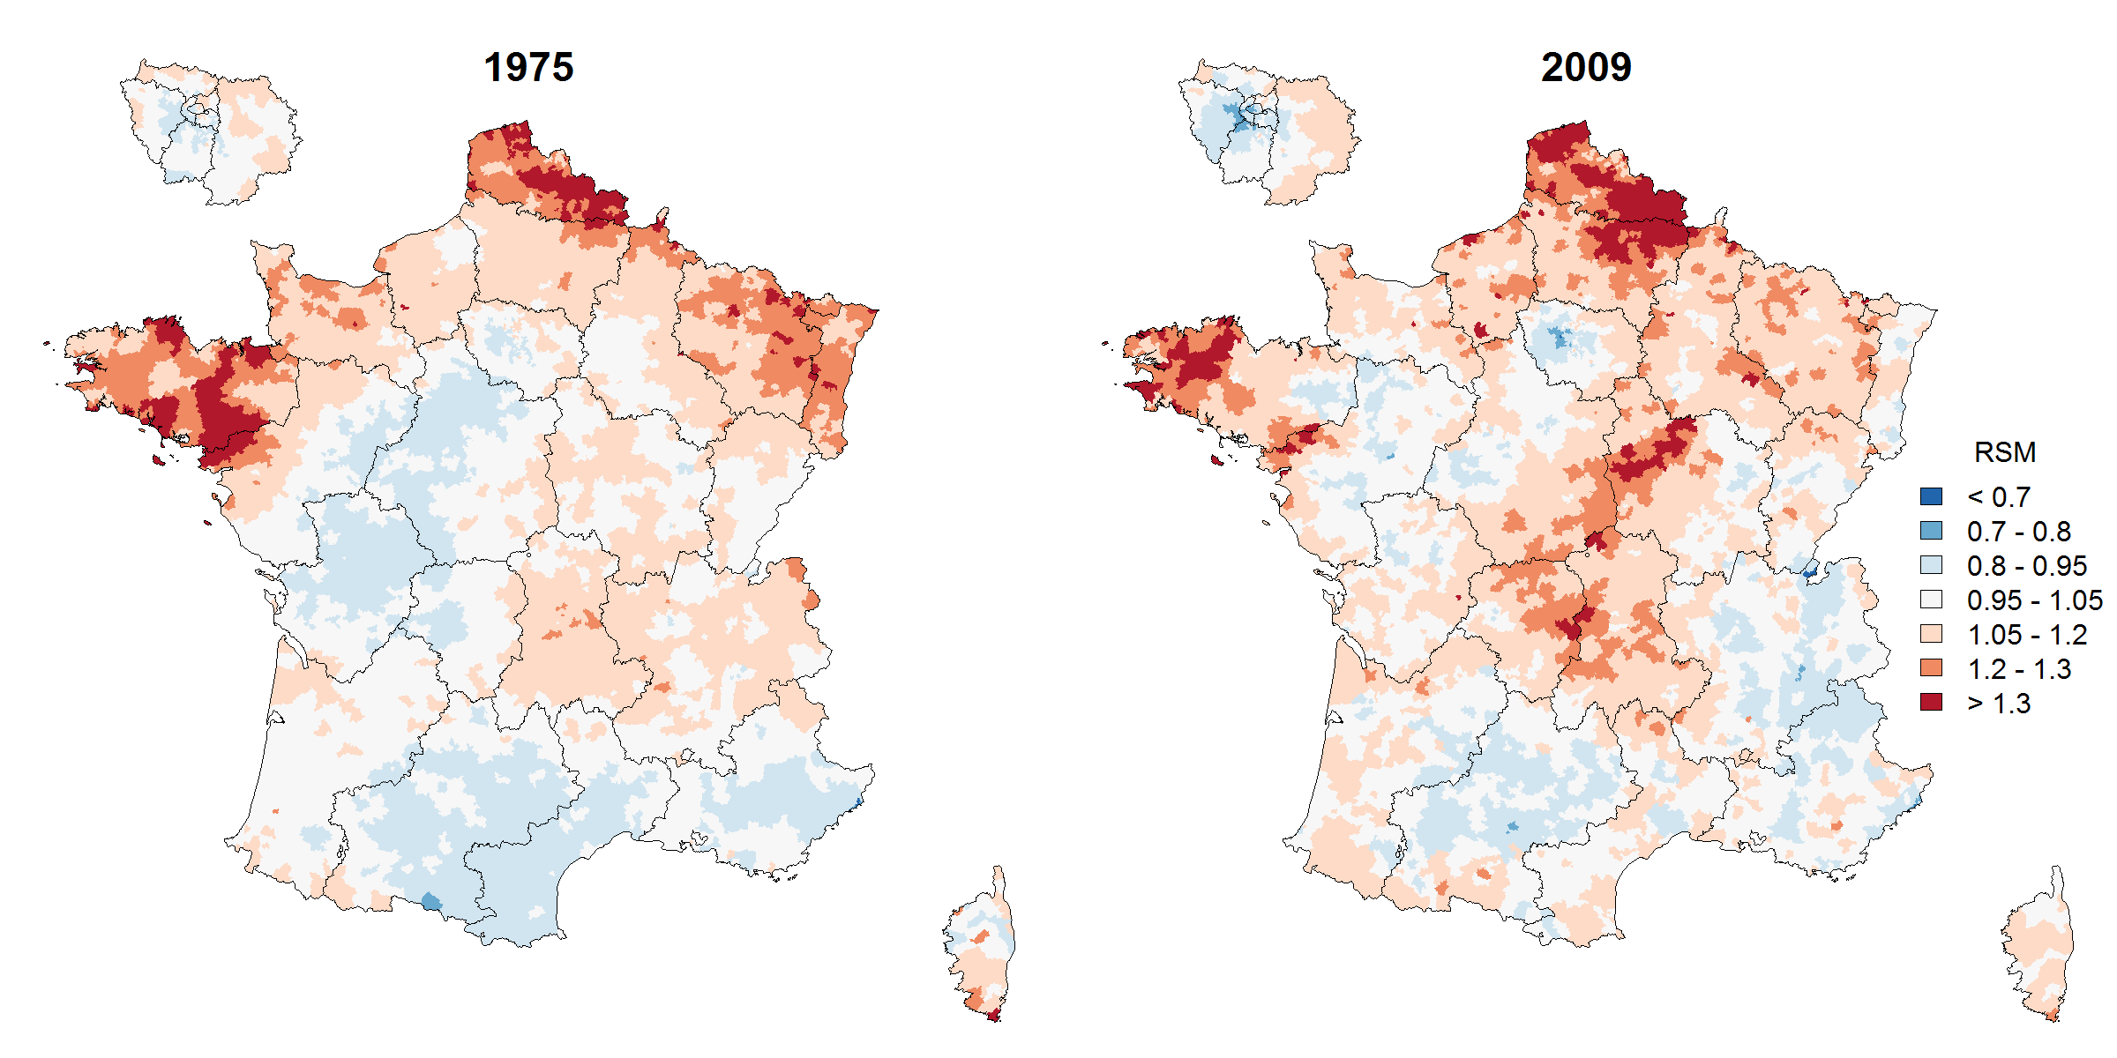
Inégalités spatiales de mortalité élevées en France
Mortalité - Hommes
1973-1977
2007-2011

Slide 25
Association FDep - mortalité
Association selon la région
SMR communal 1997-2001 (Réf, : 1er quintile Ile de France)
Hétérogénéité inter-Région de la tendance linéaire non significative
Hétérogénéité inter-Région du SMR, résiduelle après ajustement linéaire, significative

Slide 26
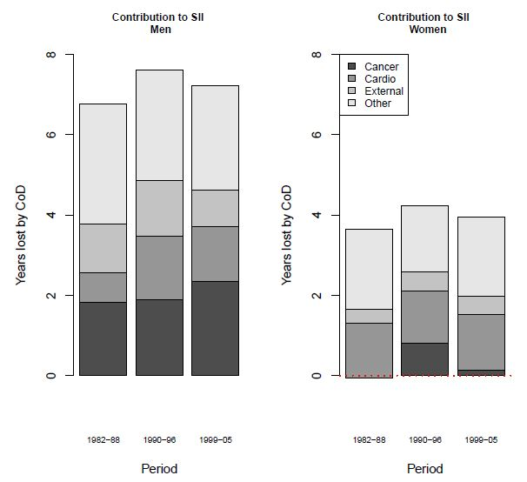
Mesures d'inégalités en années de vie perdus
Latouche et al. 2016

Slide 27
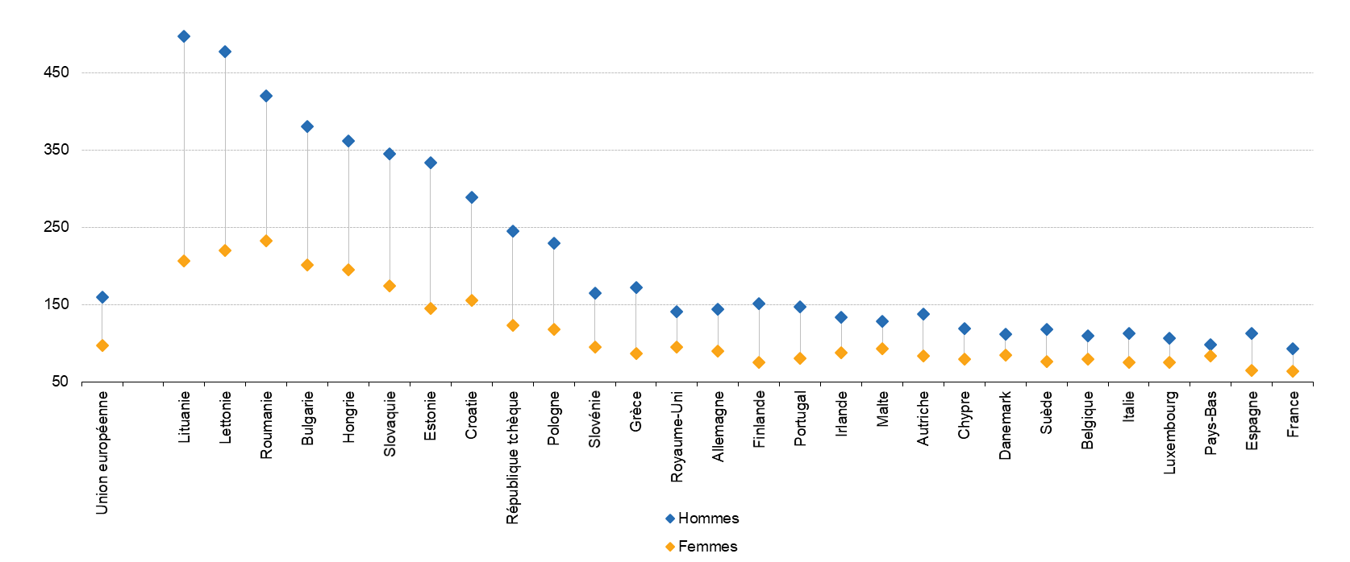
Mortalité évitable liée au système de soin
Taux standardisé par sexe - 2015
Comparabilité des données (recueil, codage, post-traitement)
Jougla E et al. Improvement of the quality and comparability of causes-of-death statistics inside the European Community. EUROSTAT Task Force on "causes of death statistics". Rev Epidemiol Sante Publique. 1998 Dec;46(6):447-56
Imputabilité au système de soin
Mackenbach JP, Rey G, Jougla E. Using 'amenable mortality' as indicator of healthcare effectiveness in international comparisons: results of a validation study. J Epidemiol Community Health. 2013 Feb;67(2):139-46
Notes:
Selected invasive bacterial and protozoal infections
Tuberculosis
Hepatitis C
HIV disease
Malignant neoplasm of lip, oral cavity, pharynx
Malignant neoplasm of oesophagus
Malignant neoplasm of stomach
Colorectal cancer
Malignant neoplasm of liver and intrahepatic bile ducts
Malignant neoplasm of trachea, bronchus and lung
Malignant melanoma of skin
Mesothelioma
Breast cancer (¹)
Malignant neoplasm of cervix uteri
Malignant neoplasm of bladder
Malignant neoplasm of thyroid gland
Hodgkin disease
Lymphoid and acute myeloblastic leukaemia
Benign neoplasms
Diabetes mellitus
Alcohol related diseases, excluding external causes
Drug dependence, toxicomania
Epilepsy, status epilepticus
Rheumatic and other valvular heart disease
Hypertensive diseases
Ischaemic heart diseases
Thrombosis with pulmonary embolism
Cerebrovascular diseases
Aortic aneurysm and dissection
Influenza (including swine flu)
Pneumonia
Chronic obstructive pulmonary disorder
Asthma and status asthmaticus
Ulcer of stomach, duodenum and jejunum
Acute abdomen, appendicitis, intestinal obstruction, cholecystitis/lithiasis, pancreatitis, hernia
Nephritis and nephrosis
Obstructive uropathy and prostatic hyperplasia
Complications of perinatal period
Congenital malformations, deformations and chromosomal abnormalities
Transport accidents
Other external causes of accidental injury
Suicide and self-inflicted injuries
Assault
Misadventures to patients during surgical and medical care

Slide 28
Serveurs CépiDc-Inserm
- www.cepidc.inserm.fr (Données sur les causes de décès)
- www.certdc.inserm.fr (Certification électronique des décès)
- diffusion.cepidc@inserm.fr (Toutes demandes)

